Slide 1
קהילת יב"ע מתמטיקה
בס"ד
בס"ד

Slide 2
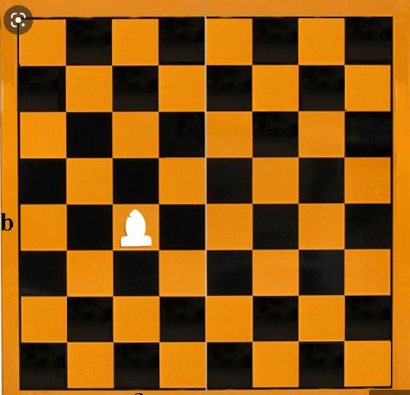
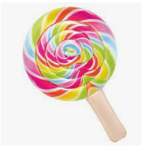
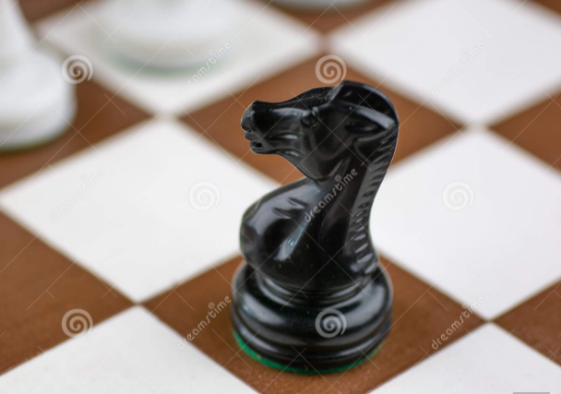
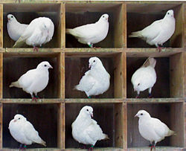
סוכריה מתמטית לדרך...
בס"ד
על לוח שח-מט עומדים 7 חיילים לבנים. הוכיחו שיש על הלוח לפחות משבצת אחת שבה אפשר לשים פרש שחור שלא יכול להכות אף חייל לבן.
"מתמטיקאי הוא לא זה שיכול לעשות מתמטיקה, אלא מישהו שלא יכול שלא לעשות את זה"
ישראל גלפנד
"אם אתה רוצה ללמוד לשחות, תהיה אמיץ ותכנס למים, אם אתה רוצה ללמוד לפתור בעיות – פתור אותן!"
ד. פוליה
כל כלי שחמט לבן "תופס" לא יותר מ-8 משבצות ועד משבצת אחת הוא תופס בעצמו., כלומר הוא עושה 9 משבצות אסורות לפרש השחור. 7 כלים לבנים "סוגרים לא יותר מי 63 משבצות. על הלוח יש סה"כ 64 משבצות. לכן לפחות אחת נשארת פנויה לפרש השחור.

Slide 3
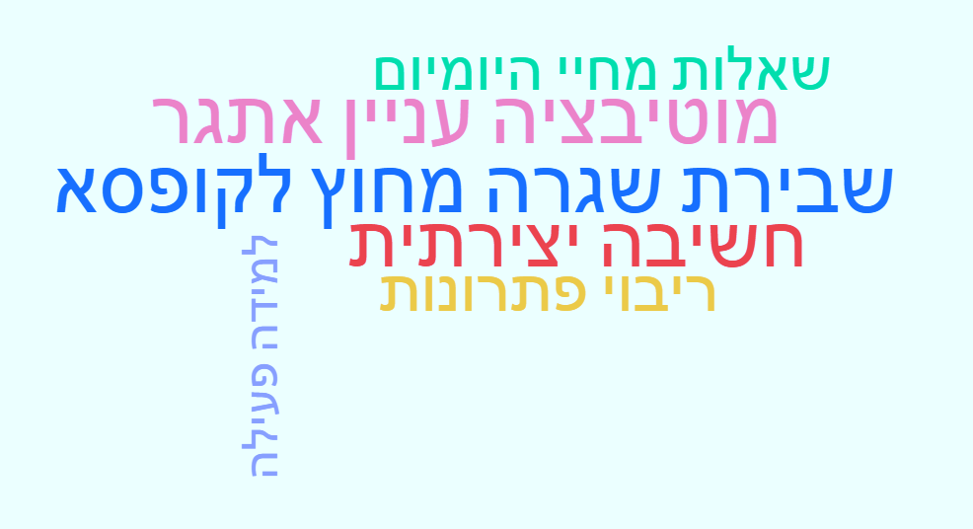
בס"ד
אירועים מעניינים/מאתגרים במהלך
פעילות כיתתית סביב פתרון בעיות מתמטיות?

Slide 4
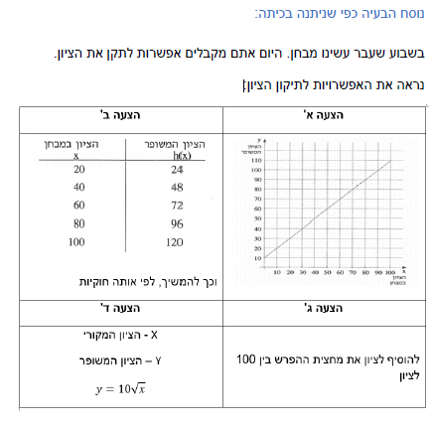
פעילות בכיתה סביב פתרון בעיה
נטליה קורוסטישבסקי
יב"ע פרחי אהרון
כיתה ח', הקבצה א', 35 תלמידים
כיצד הבעיה משתלבת בתוכנית הלימודים?
נושאי הלימוד המרכזיים שרלוונטיים לבעיה
פונקציה, קריאת גרפים, הצבה בביטוי אלגברי .
הפעלת הבעיה
בשיעור בזום הסברתי לתלמידים שהם מקבלים אפשרות לשפר את הציון. היראתי לתלמידים את ארבע ההצעות
שלחתי לתלמידים שאלון בגוגל פורמס
כל אחד מכם מתבקש לחשב את הציון שלו אחרי כל אחד מהתיקונים ולבחור באיזה תיקון עדיף לו להשתמש .

Slide 5
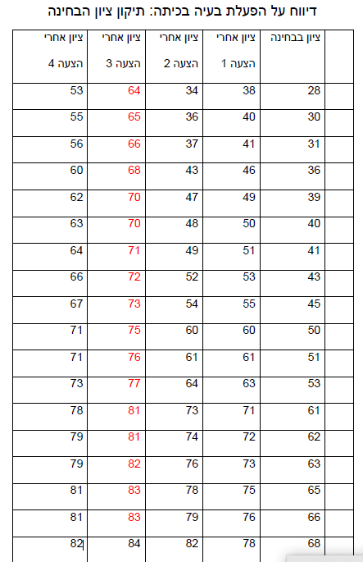
בעיה: תיקון ציון
בס"ד
אופן העבודה על הבעיה: בשיעור שהתקיים אחרי זה, עשינו דיון וניסינו לבדוק, לאיזה טווח של הציונים באיזו הצעה כדאי לבחור. הצגתי לתלמידים
דיון :
לאיזו הצעה יש עדיפות לפי ציון מסוים?
תנסו לקבוע את טווח הציונים לכל הצעה .
שאלות לדיון:
( I ) אבנר טען: "אני קיבלתי 81 ולפי אחת ההצעות אקבל משמעותית יותר מאשר לפי האחרות, אז ברור מה כדאי לי, לא? "
דנה אמרה: "זה לא פייר שתלמידים שממש נכשלו יקבלו תוספת כל כך גדולה, ואלה שהצליחו יקבלו תוספת קטנה יותר... "
על אילו מההצעות לתיקון ציון דיבר כל אחד מהם? נמקו !
( II ) בעקבות הדיונים בכיתה, החליטה המורה להתחשב בשני אילוצים :
(1) הציון המתוקן צריך להיות גדול מהציון המקורי או שווה לו.
(2) הציון המתוקן ימצא בין 0 ל- 100 .
מהן ההצעות בהן יכולה המורה לבחור? נמקו .

Slide 6
https://docs.google.com/forms/d/1LCINuq0Toih597GhT0daVuHq6AbM-COPF4UBcEmXFBE/edit

Slide 7
בעיה: תיקון ציון
בס"ד
במבט לאחור על הבעיה והפעלת ה
רעיונות / פתרונות / קשיים מתמטיים של תלמידים
גם ממבט המורה וגם ממבט התלמידים, הפעילות הייתה מוצלחת מאוד.
דווקא התלמידים החלשים ואלה שקיבלו ציונים נמוכים, התגייסו לפיתרון של הבעיה.
אמרתי גם לתלמידים שמגיע להם פקטור מכיוון שעשינו את המבדק בזמן
הקורונה.
הדיון היה ממש יפה.
ראינו גם שילוב בין נושאים שונים: פונקציה
קווית, הצבה בביטוי אלגברי.
קשיים: התלמידים התקשו להבין לפי איזה כלל פעולת ההצעה 2
התמודדות עם הקושי:
חיפשנו ביחד את החוקיות.
היו שתי הצעות:
כל פעם להוסיף לציון 1.2 ,
כל פעם להכפיל ב 1.2 את הציון.
דיברנו:
האם זה אותו הדבר?
מה זה מזכיר: איזה נושא ואיזו נוסחה?
התלמידים הגיעו למסקנה שמדובר בשיפוע
ונדהמו, איך
פונקציה קווית נכנסה כאן לעניינים
הייתי מוסיפה שאלה לדיון: לאיזו הצעה יש עדיפות לפי ציון מסוים. תנסו
לקבוע את טווח הציונים לכל הצעה .

Slide 8
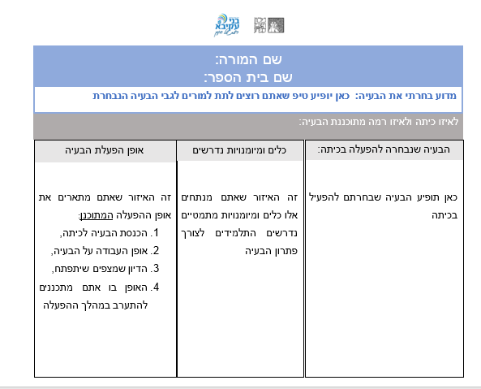
בס"ד
עבודה מסכמת בהשתלמות:
הנחיות
בבקשה העלו פוסטרים לפדלט
https://padlet.com/mirelawidder/dqvu8idolkfd85su

Slide 9
בס"ד
הערכה ומשוב בונה
אחת האסטרטגיות החשובות ביותר לעידוד למידה של תלמידים ולהכוונה של מורים, היא הערכה קבועה ומשוב בונה שמתבצעים במהלך הלמידה.

Slide 10
בס"ד
הערכה היא מידע על האופן שבו תלמיד או מורה מתקדמים לקראת השגת המטרה.
אובייקט הערכה הוא האופן שבו התוצאה הושגה ולא התוצאה עצמה
הערכה מועילה היא הערכה שמותאמת ליעדים ארוכי טווח.
Wiggins, G. (2012). Seven Keys to Effective Feedback. Educational Leadership, 70, 10-16.

Slide 11
בס"ד
בס"ד
כלי להערכה
הערכה וכלים להערכה

Slide 12
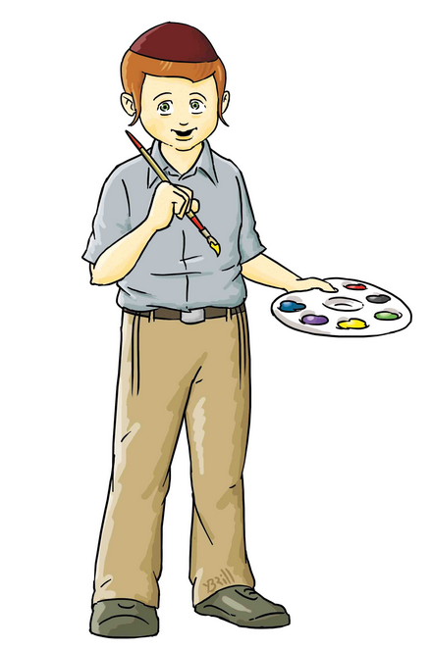
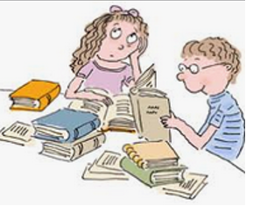
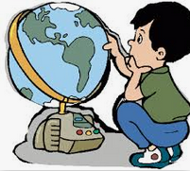
תראה, מה הוא עושה! הוא עשה כבר שיעורי בית?!!!
בס"ד
אתה רואה, עשית הכול נכון. אלוקים נתן לך כישרון, אז למה לא לנצל אותו?
אז מה אנחנו מעריכים
אני לא מבין, למה צריך לבזבז אותו לשיעורי בית??!!!
מה המטרה של הערכה?
מדברי אלקנה, בן 10

Slide 13
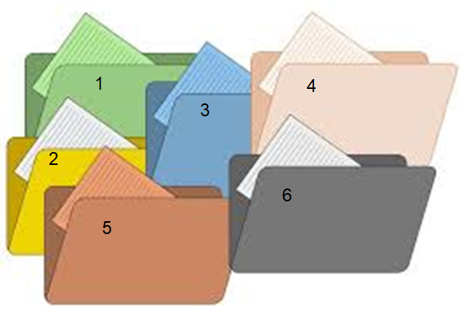
מה מעריכים?
בס"ד
PISA - מבחני
OECD רמות בקיאות על פי

Slide 14
בס"ד
OECD רמות מיומנות על פי מעגל המידול של
18/11/2020 ,OECD פרשנות של צוות מהלכי"ם למסמך
ניסוח – הבנת הסיטואציה
ניסוח – ייצוג נתונים
ניסוח - מידול
יישום
הערכה ופרשנות

Slide 15
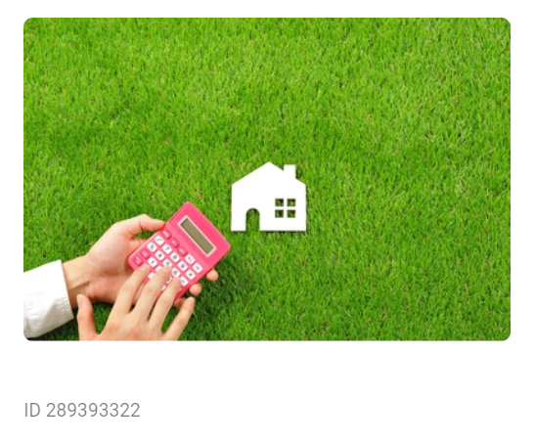
המשימה של היום
בס"ד
חידוש פני העיר
לצורך עיצוב פני העיר, החליטה עיריית הוד-הפתרון לערוך שינוי בקרקעות בהן היא מאשרת בנייה, ולבקש מבעלי קרקעות מלבניות להקטין את הצלע הארוכה של חלקת האדמה באחוז מסוים (זהה לכולם), ובתמורה להגדיל את הצלע הקצרה של חלקת האדמה באותו אחוז.
mentimeter
גלי, נציגת העיריה, טוענת כי כיוון שמגדילים ומקטינים באותו אחוז, השינוי הוגן ולא צריך להפריע לבעלי הקרקעות. מה דעתכם? נמקו.
אופיר, בעל מגרש מלבני, מבקש להגדיל דווקא את הצלע הגדולה של המגרש המלבני שלו, ולהקטין את הצלע הקטנה. הוא חושב שזה ישפר את מצבו. האם הוא צודק? נמקו.
דורון, בעלת מגרש מלבני, מעוניינת לקבל בתהליך זה מגרש ריבועי. מה צריכה דורון להציע לעירייה לשם כך? נמקו.
menti.com
קוד: 79104187

Slide 16
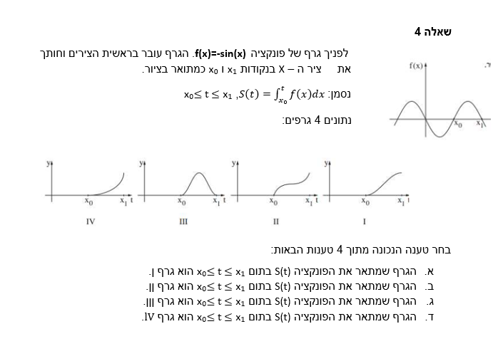
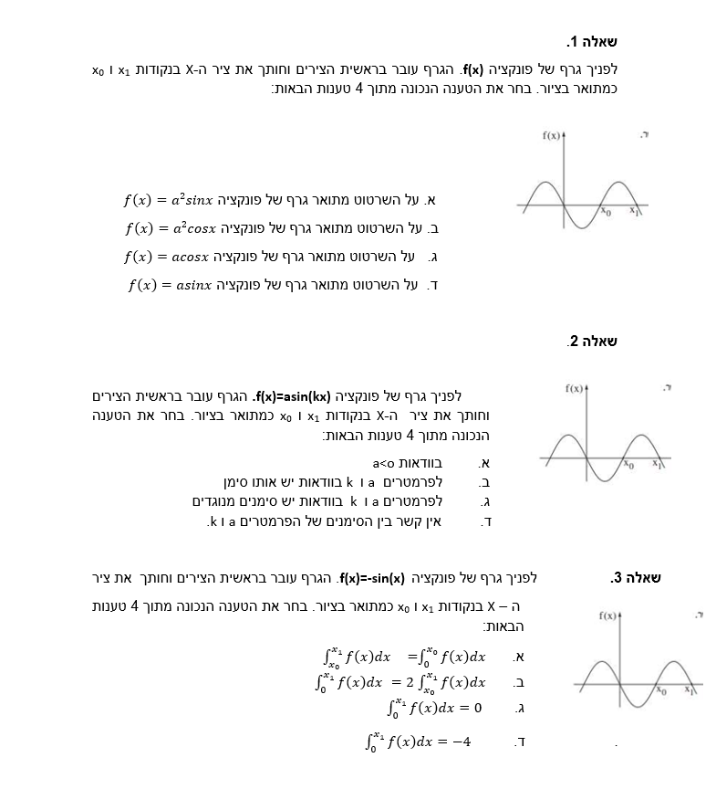
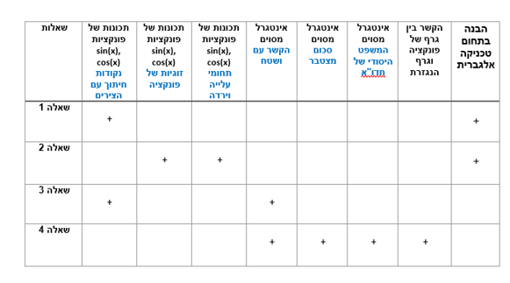
בס"ד

Slide 17
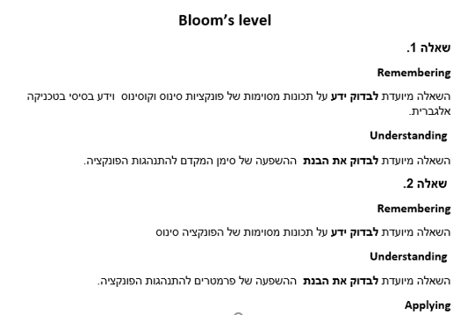
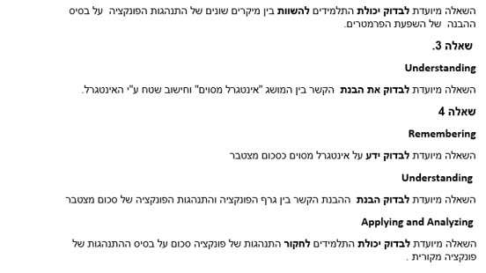

Slide 18
המשימה של היום
בס"ד
חידוש פני העיר
לצורך עיצוב פני העיר, החליטה עיריית הוד-הפתרון לערוך שינוי בקרקעות בהן היא מאשרת בנייה, ולבקש מבעלי קרקעות מלבניות להקטין את הצלע הארוכה של חלקת האדמה באחוז מסוים (זהה לכולם), ובתמורה להגדיל את הצלע הקצרה של חלקת האדמה באותו אחוז.
גלי, נציגת העיריה, טוענת כי כיוון שמגדילים ומקטינים באותו אחוז, השינוי הוגן ולא צריך להפריע לבעלי הקרקעות. מה דעתכם? נמקו.
אופיר, בעל מגרש מלבני, מבקש להגדיל דווקא את הצלע הגדולה של המגרש המלבני שלו, ולהקטין את הצלע הקטנה. הוא חושב שזה ישפר את מצבו. האם הוא צודק? נמקו.
דורון, בעלת מגרש מלבני, מעוניינת לקבל בתהליך זה מגרש ריבועי. מה צריכה דורון להציע לעירייה לשם כך? נמקו.

Slide 19
המשימה של היום
בס"ד

Slide 20
המשימה של היום
בס"ד
מה המשמעות?
למה דווקא ממוצע הרמוני?

Slide 21
בס"ד
האם וכיצד הינך רואה עצמך עושה שימוש בבעיות מתמטיות לצורך הערכה?

Slide 22
סוכריה מתמטית לדרך...
בס"ד
"מתמטיקאי הוא לא זה שיכול לעשות מתמטיקה, אלא מישהו שלא יכול שלא לעשות את זה"
ישראל גלפנד
E
F
A
"אם אתה רוצה ללמוד לשחות, תהיה אמיץ ותכנס למים, אם אתה רוצה ללמוד לפתור בעיות – פתור אותן!"
ד. פוליה
B
C
D
G
H
נתון ריבוע EFHG . המשולשים AGE,
CGH, DFH ו- BFE הם משולשים ישר זווית חופפים. צריך להוכיח שנקודות A,B,C,D נמצאות על ישר אחד.

